Slide 1
Об организации безопасного использования и содержания внутридомового и внутриквартирного газового оборудования
Гених Юлия Александровна
Заместитель генерального директора – главный инженер
АО «Газпром газораспределение Оренбург»

Slide 2
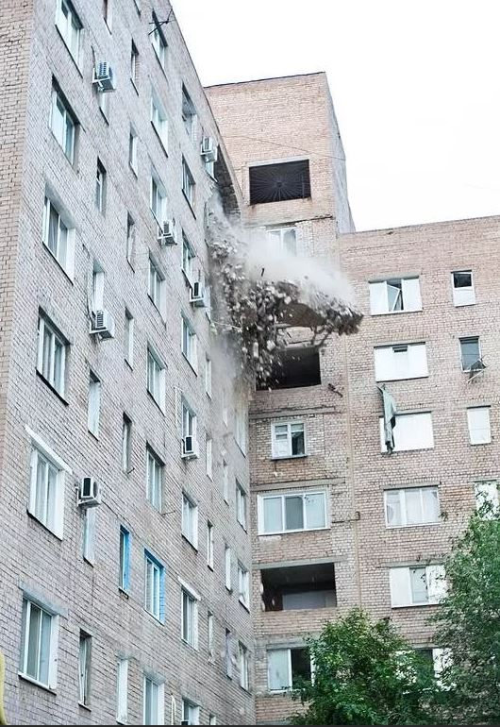
Статистика происшествий на территории Оренбургской области
В период с 2016 по 2020 год в Оренбургской области, на территории которой АО «Газпром газораспределение Оренбург» осуществляет аварийно-диспетчерское обслуживание внутридомового/внутриквартирного газового оборудования (ВДГО/ВКГО), произошло
104 происшествия, связанных с нарушением требований безопасной эксплуатации газовых приборов,
167 человек пострадали, 44 из них – погибли.
В статистику вошли случаи, которые прогремели на всю страну:
06.06.2016г. - взрыв бытового газа в г. Оренбург на ул. Алтайской. Причина – грубое нарушение абонентом требований безопасной эксплуатации газовых приборов. Результат - частичное обрушение нескольких этажей многоквартирного жилого дома, пострадало 3 человека, 1 их них погиб.
02.12.2017г. - хлопок газовоздушной смеси в квартире по ул.Молодежной в п.Новорудный, городского округа г.Новотроицк. Причина - самовольный демонтаж оборудования, результат – 1 погибший, значительные повреждения многоквартирного жилого дома.
01.01.2018 г. - отравление угарным газом семерых человек (в том числе 4 детей) в селе Скворцовка Курманаевского района, причиной которого стала самовольная установка хозяином дома печной горелки.
Об организации безопасного использования и содержания ВДГО и ВКГО

Slide 3
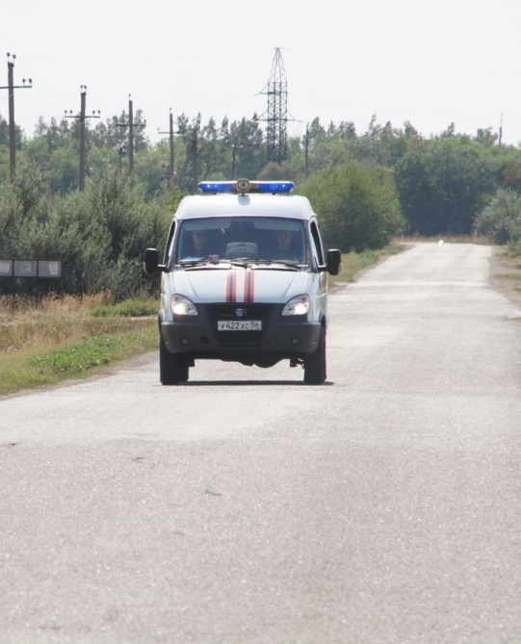
Основные нарушения при использовании и содержании ВДГО (ВКГО)
В числе основных причин возникновения несчастных случаев:
- отсутствие тяги в дымоходе или вентиляционном канале, закрытый шибер печи, нарушение правил эксплуатации бытового газоиспользующего оборудования (56 случаев);
- взрыв газовоздушной смеси, пожар, воспламенение (21 случай);
- самовольная газификация, износ ВДГО (ВКГО) (утечка газа, коррозия, ухудшение технических и эксплуатационных показателей) – 14 случаев
Кроме того, в связи с увеличением количества происшествий на территории Российской Федерации, связанных с проведением переустройства/перепланировки жилых помещений без соблюдения требований жилищного законодательства, в 2018 году Обществом была инициирована работа по включению представителей филиалов в состав комиссий по согласованию переустройства/перепланировки помещений.
В целях соблюдения требований жилищного законодательства просим обеспечить проведение согласования переустройства/перепланировки помещений с представителями территориальных подразделений АО «Газпром газораспределение Оренбург». В случае, если представители Общества не включены в состав указанных комиссий – обеспечить их включение.
С начала 2020 года свыше 100 тысяч нарушений безопасной эксплуатации газового оборудования выявлены в процессе проведения ТО ВДГО и ВКГО у абонентов в Оренбургской области.
В числе наиболее часто выявляемых нарушений:
использование газового оборудования при отсутствии притока воздуха;
заклеивание, закрытие вентиляционных каналов;
наличие задвижки (шибера) в конструкции отопительной печи,
отсутствие свободного доступа к газоиспользующему оборудованию, газопроводу, дымовым и вентиляционным каналам. Также были выявлены факты использования газового оборудования, которое нуждается в замене или диагностировании в связи с истечением срока эксплуатации.
Об организации безопасного использования и содержания ВДГО и ВКГО

Slide 4
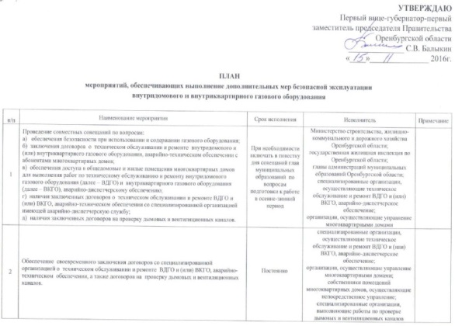
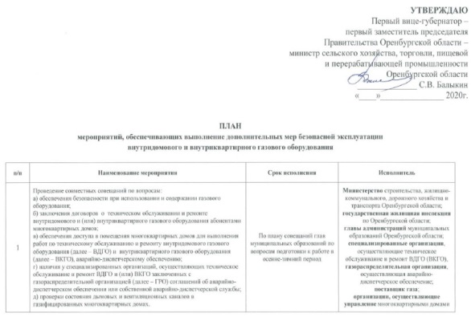
Об исполнении Плана мероприятий, утвержденного С.В.Балыкиным
Первым вице-губернатором, заместителем председателя Правительства Оренбургской области 15.11.2016 был утвержден Плана мероприятий обеспечивающий выполнение дополнительных мер безопасной эксплуатации ВДГО и ВКГО. В августе 2020 года указанный План мероприятий был актуализирован.
В рамках исполнения Плана филиалами АО «Газпром газораспределения Оренбург» в I полугодии 2020 года направлялись обращения в адрес администраций муниципальных образований о необходимости организаций совместных совещаний по вопросам обеспечения надлежащей эксплуатации ВДГО/ВКГО и безопасного использования газа населением.
Планируемые к проведению в апреле – июне 2020 года совместные совещания не состоялись в связи со сложной эпидемиологической обстановкой.
От администраций муниципальных образований получены ответы о готовности к проведению совещаний после снятия ограничительных мер, связанных с COVID-19.
Обращаем внимание на возможность проведения совещаний в формате видеоконференцсвязи. Предлагаем обеспечить их проведение перед началом (в начале) отопительного сезона 2020–2021 гг. с привлечением депутатов, представителями организаций, осуществляющих управление многоквартирными домами, территориальных управлений полиции.
Об организации безопасного использования и содержания ВДГО и ВКГО

Slide 5
О заключении договоров на ТО ВДГО многоквартирных домов
Одной из основных проблем при организации безопасного использования ВДГО многоквартирных домов является обеспечение 100% охвата МКД договорами о техническом обслуживании и ремонте.
Основные сложности при заключении договоров возникают в отношении МКД с нереализованным способом управления.
Обращения о необходимости определения способа управления с указанием конкретных МКД неоднократно направлялась Обществом в адрес органов местного самоуправления и прокуратуры.
Количество многоквартирных домов с нереализованным способом управления
Орган местного самоуправления | Количество многоквартирных домов
 | Всего | С нереализ. способом упр. | %
Абдулинский г.о. | 125 | 10 | 8
Асекеевский р-н | 48 | 33 | 69
г.Бугуруслан | 313 | 40 | 13
Бугурусланский р-н | 36 | 9 | 25
Пономаревский р-н | 29 | 2 | 7
Северный р-н | 33 | 5 | 15
Курманаевский р-н | 48 | 8 | 17
Бузулукский р-н | 62 | 42 | 68
Грачевский р-н | 66 | 66 | 100
Первомайский р-н | 94 | 29 | 31
Орган местного самоуправления | Количество многоквартирных домов
 | Всего | С нереализ. способом упр. | %
Тоцкий р-н | 118 | 20 | 17
г.Бузулук | 606 | 57 | 9
Адамовский р-н | 138 | 7 | 5
Гайский г.о. | 348 | 12 | 3
Кваркенский р-н | 68 | 23 | 34
Новоорский р-н | 209 | 26 | 12
г.о. г.Новотроицк | 731 | 14 | 2
Кувандыкский р-н | 185 | 35 | 19
г.Медногорск | 240 | 96 | 40
Саракташский р-н | 163 | 33 | 20
Орган местного самоуправления | Количество многоквартирных домов
 | Всего | С нереализ. способом упр. | %
г.Оренбург | 2530 | 456 | 18
Орский г.о. | 1740 | 105 | 6
Александровский р-н | 5 | 3 | 60
Оренбургский р-н | 204 | 26 | 13
Акбулакский р-н | 64 | 38 | 59
Соль-Илецкий г.о. | 225 | 39 | 17
Красногвардейский р-н | 53 | 30 | 57
Новосергиевский р-н | 151 | 8 | 5
Сорочинский г.о. | 151 | 1 | 1
* - Красным цветом выделены МО с количеством МКД с нереализованным способом управления более 20%, желтым – менее 20%.
Муниципальные образования, в которых в отношении всех МКД реализован способ управления в таблице отсутствуют .
Об организации безопасного использования и содержания ВДГО и ВКГО

Slide 6
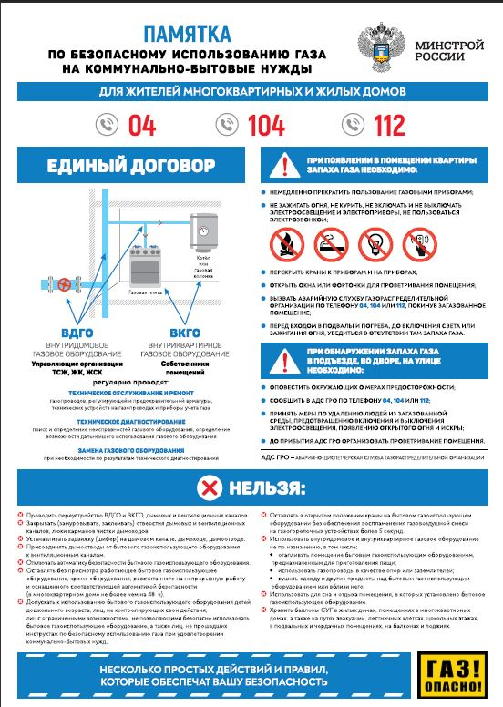
Об информировании населения о Правилах пользования газом
В редакциях Плана мероприятий 2016 года и во вновь утвержденном Плане большое внимание уделяется информированию населения через средства массовой информации и сеть Интернет, в том числе на официальных сайтах органов исполнительной власти Оренбургской области и органов местного самоуправления о правилах безопасного использования газа.
Письмом министерства строительства, жилищно-коммунального, дорожного хозяйства и транспорта Оренбургской области от 13.11.2019 №36/08-46-2225 в адрес органов местного самоуправления направлена электронная версия Памятки по безопасному использованию газа на коммунально-бытовые нужды, разработанной Минстроем России.
На сайтах отдельных муниципальных образований (Бузулукский, Грачевский, Курманаевский, Первомайский, Тоцкий районы) памятки Минстроя России не размещены.
Предлагаем обеспечить размещение памятки Минстроя России, а также прочих материалов, касающихся безопасного использования и содержания ВДГО и ВКГО на сайтах муниципальных образований, управляющих компаний, досках объявлений многоквартирных домов и т.д.
Об организации безопасного использования и содержания ВДГО и ВКГО

Slide 7
О проверках состояния дымовых и вентиляционных каналов
В соответствии с требованиями Правил пользования газом (постановление Правительства от 14.05.2013 №410) организации, осуществляющие управление многоквартирными домами должны 3 раза в год обеспечивать проведение проверок состояния дымовых и вентиляционных каналов.
В соответствии с п.3.1.9 Инструкции по безопасному использованию газа (утвержденной Минстроем России) лица, осуществляющие управление многоквартирными домами, должны предоставлять документы, подтверждающие надлежащее техническое состояние дымовых и вентиляционных канало по запросу специализированной организации.
В целях обеспечения проведения указанных проверок Обществом с 2019 года направляются запросы в адрес управляющих компаний о необходимости предоставления копий актов проверок.
Информация о количестве МКД, в отношении которых не представлены копии актов проверок
Орган местного самоуправления | Количество многоквартирных домов
Асекеевский район | 48
город Бугуруслан | 313
Бугурусланский район | 36
Абдулинский городской округ | 125
Северный район | 33
Матвеевский район | 12
Пономаревский район | 29
город Бузулук | 356
Бузулукский район | 5
Первомайский район | 9
Адамовский район | 138
Гайский городской округ | 232
Орган местного самоуправления | Количество многоквартирных домов
Кваркенский район | 68
Новоорский район | 95
Городской округ г.Новотроицк | 311
Беляевский район | 55
Кувандыкский район | 185
город Медногорск | 267
Саракташский район | 163
город Оренбург | 715
Орский городской округ | 299
Домбаровский район | 48
Александровский район | 5
Илекский район | 6
Октябрьский район | 40
Орган местного самоуправления | Количество многоквартирных домов
Переволоцкий район | 15
Сакмарский район | 74
Оренбургский район | 87
Тюльганский район | 1
Шарлыкский район | 5
Акбулакский район | 19
Соль-Илецкий городской округ | 13
Красногвардейский район | 30
Новосергиевский район | 151
Сорочинский городской округ | 92
Ташлинский район | 53
* - Красным цветом выделены МО с количеством МКД без акта более 100 единиц, либо МО по МКД в которых не представлено ни одного акта проверок
Об организации безопасного использования и содержания ВДГО и ВКГО

Slide 8
О проведении технического диагностирования ВДГО МКД
Пунктом 21 Плана мероприятий предусмотрена необходимость организации работы по проведению технического диагностирования ВДГО в многоквартирных домах.
Информация о количестве МКД, в отношении которых не представлены сведения о проведении технического диагностирования
В отношении ряда муниципальных образований, городских округов (в том числе по г.Оренбургу) информация о проведении технического диагностирования в конкретных многоквартирных домах отсутствует.
Предлагаем усилить работу по контролю за проведением указанных работ с принятием соответствующих мер воздействия на лиц, осуществляющих управление многоквартирными домами.
Орган местного самоуправления | Количество многоквартирных домов
Асекеевский район | 45
город Бугуруслан | 116
Бугурусланский район | 13
Северный район | 16
Пономаревский район | 15
город Бузулук | 125
Бузулукский район | 17
Первомайский район | 27
Грачевский район | 36
Адамовский район | 29
Гайский городской округ | 119
Новоорский район | 52
Городской округ г.Новотроицк | 433
Орский городской округ | 105
Новосергиевский район | 32
Сорочинский городской округ | 68
Ташлинский район | 20
В качестве положительного примера следует отметить опыт проведения работ по техническому диагностированию ВДГО на территории Соль-Илецкого городского округа, где по предписанию органов прокуратуры работы выполнены в полном объеме в отношении многоквартирных домов с истекшим сроком эксплуатации.
Об организации безопасного использования и содержания ВДГО и ВКГО

Slide 9
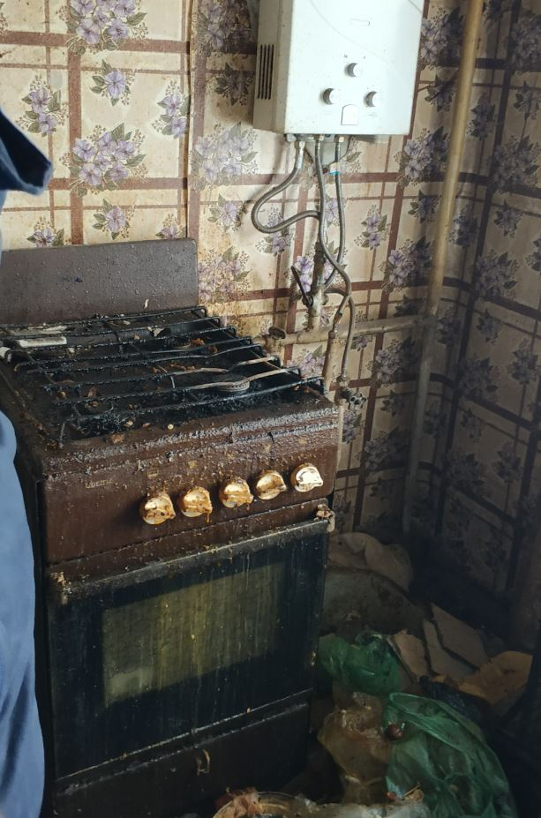
О совместных проверках абонентов из «групп риска»
Пунктами 23-25 утвержденного Плана мероприятий предусмотрена организация работы в отношении абонентов из групп социального риска (граждане, допустивших неоднократные нарушение норм и правил безопасного использования газа, регулярно не оплачивающих коммунальные услуги, лица ведущие асоциальный образ жизни, многодетные семьи, одинокие инвалиды и люди преклонного возраста).
Использование газового оборудования указанными категориями граждан требует особого внимания со стороны сотрудников социальных служб, администраций муниципальных образований, органов МВД, МЧС России, организаций, осуществляющих управление многоквартирными домами, собственниками помещений многоквартирных домов, осуществляющими непосредственное управление.
Об организации безопасного использования и содержания ВДГО и ВКГО

Slide 10
О совместных проверках абонентов из «групп риска»
В начале отопительного сезона 2019-2020 гг. Обществом инициировано проведение межведомственных проверок абонентов из «групп риска».
В период с октября по декабрь 2019 года межведомственные проверки проведены в отношении 3619 абонентов (32,0 %).
Основными проблемами при организации совместных проверок являются:
актуализация баз данных абонентов из «групп риска», в связи с ограничениями по нераспространению персональных данных (г.Оренбург, г.Орск);
отдельные случаи отказов представителей социальных служб и органов власти от участия в проведении проверок.
Предлагаем усилить работу по проведению указанных проверок и обеспечить до конца 2020 года максимально возможный охват абонентов из «групп риска» межведомственными проверками, обеспечить участие в проверках представителей органов власти, управляющих компаний в соответствии с утвержденным Планом мероприятий.
Орган местного самоуправления | Проверки абонентов из ГР
 | Всего | Проведены проверки | %
Абдулинский г.о. | 28 | 26 | 93
Матвеевский р-н | 37 | 34 | 92
Пономаревский р-н | 66 | 65 | 98
Северный р-н | 35 | 32 | 91
г.Бугуруслан | 98 | 74 | 76
Бугурусланский р-н | 187 | 184 | 98
Асекеевский р-н | 240 | 190 | 79
г.Бузулук | 596 | 596 | 100
Тоцкий р-н | 28 | 28 | 100
Курманаевский р-н | 393 | 79 | 20
Грачевский р-н | 283 | 56 | 20
Бузулукский р-н | 335 | 30 | 10
Первомайский р-н | 48 | 48 | 100
Адамовский р-н | 146 | 96 | 66
Орган местного самоуправления | Проверки абонентов из ГР
 | Всего | Проведены проверки | %
Гайский г.о. | 273 | 96 | 41
Кваркенский р-н | 152 | 97 | 64
Новоорский р-н | 530 | 237 | 45
г.о. г.Новотроицк | 162 | 12 | 1
город Медногорск | 65 | 4 | 6
Кувандыкский р-н | 40 | 20 | 50
Беляевский р-н | 82 | 6 | 7
Саракташский р-н | 584 | 306 | 52
г.Оренбург | 810 | 221 | 27
Орский г.о. | 283 | 283 | 100
Домбаровский р-н | 82 | 82 | 100
Светлинский р-н | 55 | 44 | 80
Ясненский г.о. | 54 | 49 | 91
Соль-Илецкий г.о. | 57 | 57 | 100
Орган местного самоуправления | Проверки абонентов из ГР
 | Всего | Проведены проверки | %
Акбулакский р-н | 31 | 31 | 100
Александровский р-н | 107 | 107 | 100
Илекский р-н | 176 | 176 | 100
Оренбургский р-н | 202 | 202 | 100
Октябрьский р-н | 153 | 153 | 100
Переволоцкий р-н | 588 | 588 | 100
Сакмарский р-н | 230 | 230 | 100
Тюльганский р-н | 50 | 50 | 100
Шарлыкский р-н | 27 | 27 | 100
Сорочинский г.о. | 83 | 83 | 100
Новосергиевский р-н | 76 | 76 | 100
Ташлинский р-н | 116 | 116 | 100
Красногвардейский р-н | 39 | 39 | 100
 | - 100%
 | - 50-99%
 | - 0-49%
Об организации безопасного использования и содержания ВДГО и ВКГО

Slide 11
Отдельные вопросы по обеспечению безопасного использования ВДГО и ВКГО
О комиссиях по оценке готовности жилого фонда к отопительному периоду
С 2019 года Обществом проводится работа по включению представителей филиалов в состав комиссий по оценке готовности жилого фонда к отопительному периоду. По состоянию на 09.09.2020 представители филиалов Общества включены в составы всех действующих комиссий на территории Оренбургской области. Указанная работа проводится в целях обеспечения готовности ВДГО к предстоящему осенне-зимнему периоду.
О замене несертифицированного газоиспользующего оборудования
С 2018 года Обществом проводится планомерная работе по замене печных газогорелочных устройств, а также газоиспользующего оборудования не заводского изготовления на отопительные приборы заводского изготовления, обеспечивающие срабатывание автоматики безопасности при нарушении дымоудаления, погасании пламени.
Просим оказать содействие в проводимой работе в части информирования населения о необходимости замены оборудования с истекшим сроком эксплуатации, несертифицированного газоиспользующего оборудования на сайтах муниципальных образований, в местах общего доступа и т.д.
Об организации аварийно-диспетчерского обеспечения
В соответствии с требованиями ПП №410 от 14.05.2013 специализированные организации заключают соглашение с ГРО об об осуществлении АДО.
В соответствии с информацией, размещенной на официальном сайте ГЖИ по Оренбургской области на территории Оренбургской области зарегистрированы 18 специализированных организаций, осуществляющих работы по ТО ВДГО (ВКГО).
Соглашения с АО «Газпром газораспределение Оренбург» заключены тремя специализированными организациями.
Об организации безопасного использования и содержания ВДГО и ВКГО

Slide 12
СПАСИБО ЗА ВНИМАНИЕ!
Об организации безопасного использования и содержания ВДГО и ВКГО

